Slide 1
অন্নদামঙ্গল কাব্য ও ভারতচন্দ্র

Slide 2
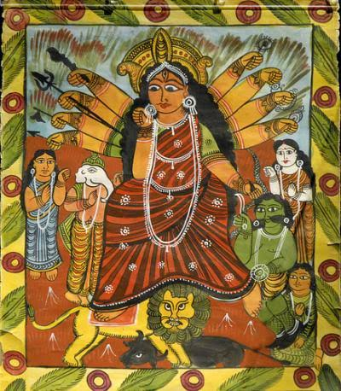

Slide 3
অন্নদামঙ্গল কাব্যটি মঙ্গল কাব্য ধারার শ্রেষ্ঠ কাব্য।
কাব্যটির রচনা কাল 1752
পাঁচশো বছর ধরে মঙ্গল কাব্য রচনার যে ধারা প্রবাহিত ছিল, অন্নদামঙ্গল কাব্যের মধ্যে দিয়ে সেই ধারার অবসান ঘটলো
সেই সঙ্গে মধ্যযুগেরও অবসান হল।
এই কাব্য প্রসঙ্গে কবি নিজেই লিখেছেন–
"নূতন মঙ্গল আশে ভারত সরস ভাষে রাজা কৃষ্ণচন্দ্রের আজ্ঞায়"।
কৃষ্ণচন্দ্র রায়ের আজ্ঞায় কবি এই কাব্য রচনা করেন।
কাব্যের তৃতীয় খন্ড কাব্যের রচনাকাল সম্পর্কে তিনি লিখেছেন –
"বেদ লয়ে ঋষি রসে ব্রহ্মা নিরূপিলা।
সেই শকে এই গীত ভারত রচিলা"।।

Slide 4
এই লোকটিকে বিশ্লেষণ করলে পাওয়া যায়
বেদ =4 , ঋষি - 7, রস- 6, ব্রহ্মা – 1
অঙ্কস্য বামা গতি, সেই অনুসারে এটি গণনা করলে হয় --
1674 শকাব্দ। 1674+78 = 1752
খ্রীস্টাব্দঅর্থাৎ ভারতচন্দ্রের
কাব্য রচনা কাল হল 1752 খ্রীস্টাব্দ।
কাব্যটির তিনটি খণ্ডে আটটি পালা আছে।
প্রথম খণ্ডের নাম- অন্নদামঙ্গল
দ্বিতীয় খণ্ডের নাম- কালিকামঙ্গল বা বিদ্যাসুন্দর
তৃতীয় খণ্ডের নাম- অন্নপূর্ণা মঙ্গল বা মানসিংহের কাহিনি

Slide 5
ভারতচন্দ্রের কাব্য নতুন মঙ্গল, একথা
সমালোচকদের নয়। একথা জানিয়েছেন
স্বয়ং লেখক।
কোথায় কোথায় এবং কিভাবে এই কাব্য
মঙ্গল হয়ে উঠেছে?
মঙ্গলকাব্য মঙ্গলকাব্যের বৈশিষ্ট্য গুলো কি কি?
ভারতচন্দ্রের কাব্যে সেই বৈশিষ্ট্যগুলি কতখানি রক্ষিত হয়েছে।
কীভাবে কবির কাব্য নূতন মঙ্গল হয়ে উঠেছে।

